Slide 1

TECHNICAL REPORT
2026.02.03
vLLM WideEP与大规模
推理服务在Blackwell平台的成熟化
GB200架构性能优化技术深度解析
Meta Team
NVIDIA Team
DeepSeek R1/V3/V3.1 MoE Models

Slide 2
CONTENTS
目录
01
核心性能成果
02
GB200 vs H200架构对比
26.2K prefill TPGS & 10.1K decode TPGS
硬件特性与部署配置差异分析
03
低精度运算优化
04
内核融合技术
NVFP4 GEMM & FP8 GEMM技术详解
减少内存带宽压力的关键策略
05
权重卸载v2架构
06
分块优化策略
异步预取与计算-加载重叠
最小化GPU气泡的精细调优
07
性能数据与基准测试
08
未来工作方向
3-5倍性能提升的数据验证
GB300与持续优化路线图

Slide 3
PERFORMANCE BREAKTHROUGH
核心性能成果
Prefill Throughput
3-5x vs H200
部署架构
26.2K
Prefill Instances
4 × 2 GB200
TPGS
Decode Instance
1 × 8 GB200
Tokens Per GPU Second，基于2K输入/2K输出工作负载，在DeepSeek-V3/R1 MoE模型上实现
并行策略
DP + EP
Decode Throughput
3-5x vs H200
关键优化技术
10.1K
低精度运算 (NVFP4/FP8)
TPGS
内核融合优化
在相同工作负载配置下，decode阶段实现突破性吞吐量，显著降低推理延迟
权重卸载v2
分块策略调优

Slide 4
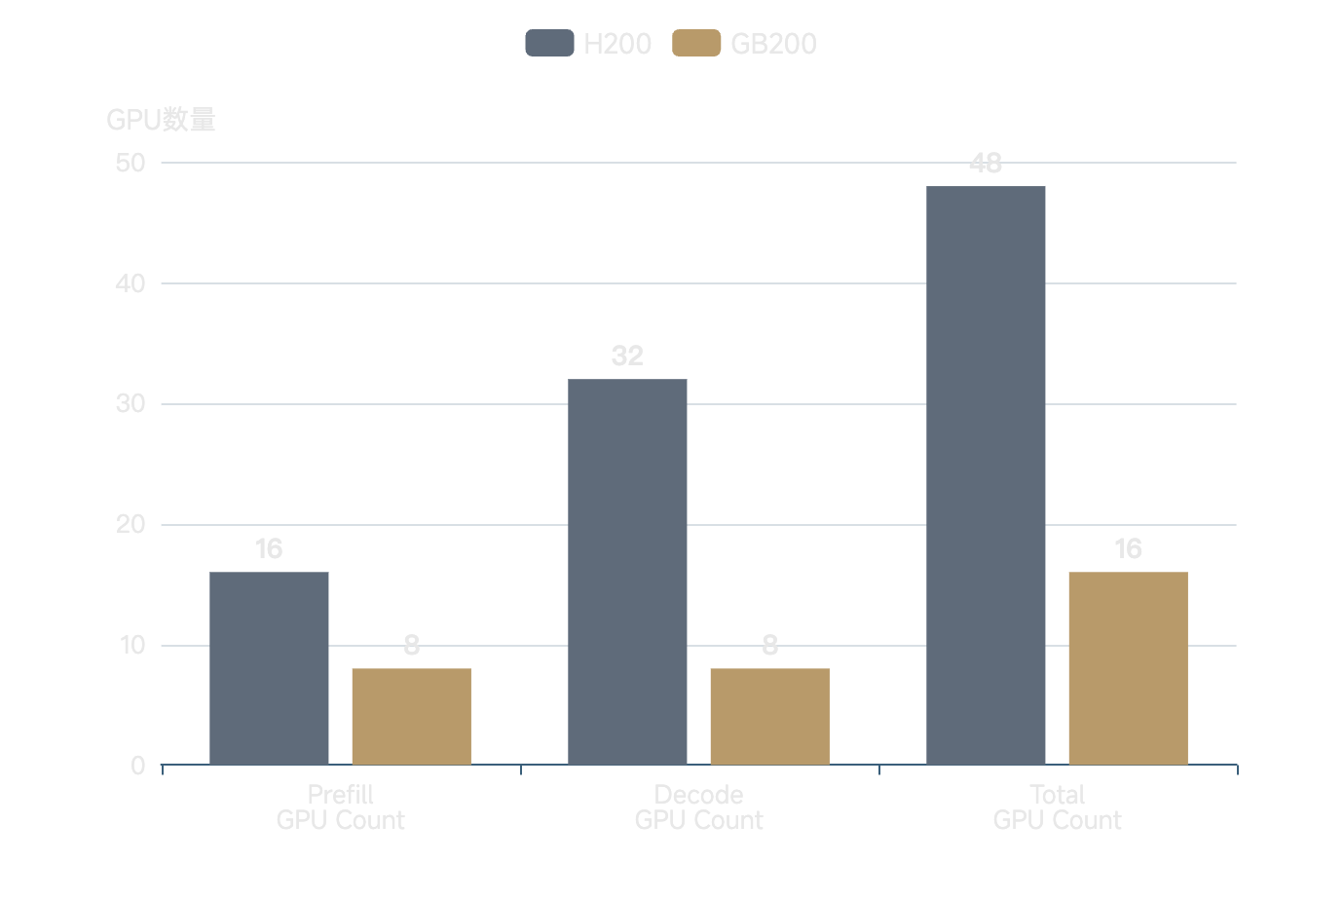
ARCHITECTURE COMPARISON
GB200 vs H200：架构与性能对比
部署配置对比
GB200硬件优势
内存带宽提升
8 TB/s vs 4.8 TB/s (+67%)
FP4/FP8张量核心
增强低精度运算吞吐量
NVLink-C2C互联
CPU-GPU高速互联技术
性能提升来源
Prefill
GPU ↓50%
Decode
GPU ↓75%
整体吞吐量
↑3-5x

Slide 5
LOW-PRECISION OPERATIONS
低精度运算优化：NVFP4 GEMM
技术原理
FP4量化流程
DeepSeek-V3/R1模型可将MoE专家权重和输出投影层量化至FP4精度。vLLM集成FlashInfer的TRTLLM-Gen GEMM内核，专为GB200的FP4张量核心优化。
权重量化
01
FP16/FP32 → FP4打包格式
FP4检查点格式
4-bit打包权重 + per-group缩放因子存储
缩放因子计算
02
运行时反量化
Per-group FP8/FP16 scales
TRTLLM-Gen内核在GB200张量核心内实时反量化
精度-性能平衡
03
运行时反量化
接近原生FP4吞吐量，同时保持模型质量
张量核心内实时dequantize
04
GEMM计算
近原生FP4吞吐量
应用层
关键优势：4x存储压缩，通信量减少4x
MoE GEMMs
O-proj

Slide 6
LOW-PRECISION OPERATIONS
低精度运算优化：FP8 GEMM与NVFP4 Dispatch
FP8 GEMM for MLA
NVFP4 MoE Dispatch
对于DeepSeek的多头潜在注意力(MLA)机制，query up-projection（从潜在空间到完整query维度）受益于FP8量化。
MoE调度操作（将token路由至指定专家）也可受益于低精度。vLLM实现NVFP4调度，在执行all-to-all通信前将token激活量化至FP4。
精度敏感性
通信量减少
注意力投影对量化更敏感，FP8的更高精度可保持注意力质量
相比FP16调度，all-to-all通信量减少4x
性能提升
延迟降低
相比FP16实现显著加速，同时保持注意力质量
显著降低EP部署中的GPU间通信延迟
应用场景
净增益
Query up-projection, Key/Value projections
量化开销被通信节省摊销，实现净吞吐量提升
NVFP4 GEMM
NVFP4 Dispatch
FP8 GEMM
4x
4x
2x
存储压缩
通信减少
精度保持

Slide 7
KERNEL FUSION
内核融合技术：减少内存带宽压力
RoPE + Quant + Q Write (Decode)
Concat K Optimization
解码阶段，query投影需要三个操作：RoPE应用、量化和query缓冲区写入。vLLM将这三个操作融合为单一内核。
对于MLA key投影，vLLM使用FlashInfer的concat_mla_k内核优化拼接操作。
优化效果
适用场景
Warp处理
消除两次中间内存往返
自回归解码阶段
每warp处理1个(token, head_chunk)，16 heads
向量化访问
RoPE + Quant (Prefill)
8字节vector loads (nope), 4字节(rope)
预填充阶段，RoPE应用和量化被融合。预填充路径处理更大的token批次，内存带宽节省效果更显著。
L2预取
软件流水线+L2 prefetching，隐藏内存延迟
优化效果
适用场景
寄存器复用
大批量token处理优化
预填充阶段
rope值加载一次，写入16 heads，避免冗余
核心收益：通过合并多个操作为单一GPU内核，减少内存带宽消耗和内核启动开销

Slide 8
WEIGHT OFFLOADING
权重卸载v2：异步预取架构
权重卸载v1的局限
配置参数
UVA访问机制
group_size
层分组
卸载权重保留在CPU，通过统一虚拟地址(UVA)访问
每N层分为一组
PCIe延迟问题
num_in_group
卸载数量
导致缓慢的PCIe传输延迟
每组卸载的层数(每组的最后N层)
设计定位
prefetch_step
预取步长
作为有限GPU资源下运行模型的最后手段
提前预取的层数
权重卸载v2的创新
实际应用
显式GPU预加载
对于DeepSeek-R1预填充服务，每两个MoE GEMM权重卸载一个，在保持全吞吐量的同时实现显著内存节省。
提前将权重显式复制(onload)至GPU
异步预取
GB200优势：NVLink-C2C连接使权重卸载v2特别高效，加载延迟相比PCIe系统最小化
在独立CUDA流上异步预取下一层权重
计算-加载重叠
通过精心重叠，完全隐藏加载延迟

Slide 9
SCALING STRATEGY
缩小Prefill规模：计算饱和与通信优化
为何缩小规模反而提升吞吐量？
吞吐量 vs Batch Size
预填充工作负载已是计算密集型，减少GPU数量可降低NCCL集合通信(all_gather/reduce_scatter)开销，而非增加计算资源。
微基准测试发现
MLA后端吞吐量在16K-64K batch size达到平台期
MoE吞吐量饱和点
64K以上batch size，MoE吞吐量增益可忽略
通信开销减半
GPU从4减至2，EP通信开销减半，保持计算饱和
优化效果
GPU数量
EP通信
4→2
↓50%

Slide 10
CHUNKING OPTIMIZATION
分块优化策略：最小化GPU气泡
MoE DP Chunk
MoE Activation Chunk
Output Processing Chunk
使用DP+EP时，token从每个DP rank以协调的块形式调度。VLLM_ENABLE_MOE_DP_CHUNK标志（默认启用）启用此分块行为。
对于大预填充批次，vLLM将激活张量分块处理，通过MoE层处理token子集。VLLM_ENABLE_FUSED_MOE_ACTIVATION_CHUNKING控制此行为（默认启用）。
V1引擎的异步服务路径中，输出处理（logit计算、采样、响应生成）被分块。
VLLM_V1_OUTPUT_PROC_CHUNK_SIZE
VLLM_MOE_DP_CHUNK_SIZE
VLLM_FUSED_MOE_CHUNK_SIZE
默认: 128
默认: 256 tokens
默认: 16K tokens
优化原理
优化原理
优化原理
更大的块大小减少每块开销，提升整体吞吐量
更大的块大小通过摊派调度/合并开销减少GPU气泡
更大的块大小减少启动开销，提供充足工作负载
GB200配置
GB200配置
GB200配置
禁用分块以最大化吞吐量（更大内存容量）
吞吐量优化解码: 2048
预填充: 禁用分块 | 解码: 块大小= batch size
注意：较小的块引入重复内核启动和同步开销，创建GPU气泡。通过环境变量精细调优块大小可最大化吞吐量。

Slide 11
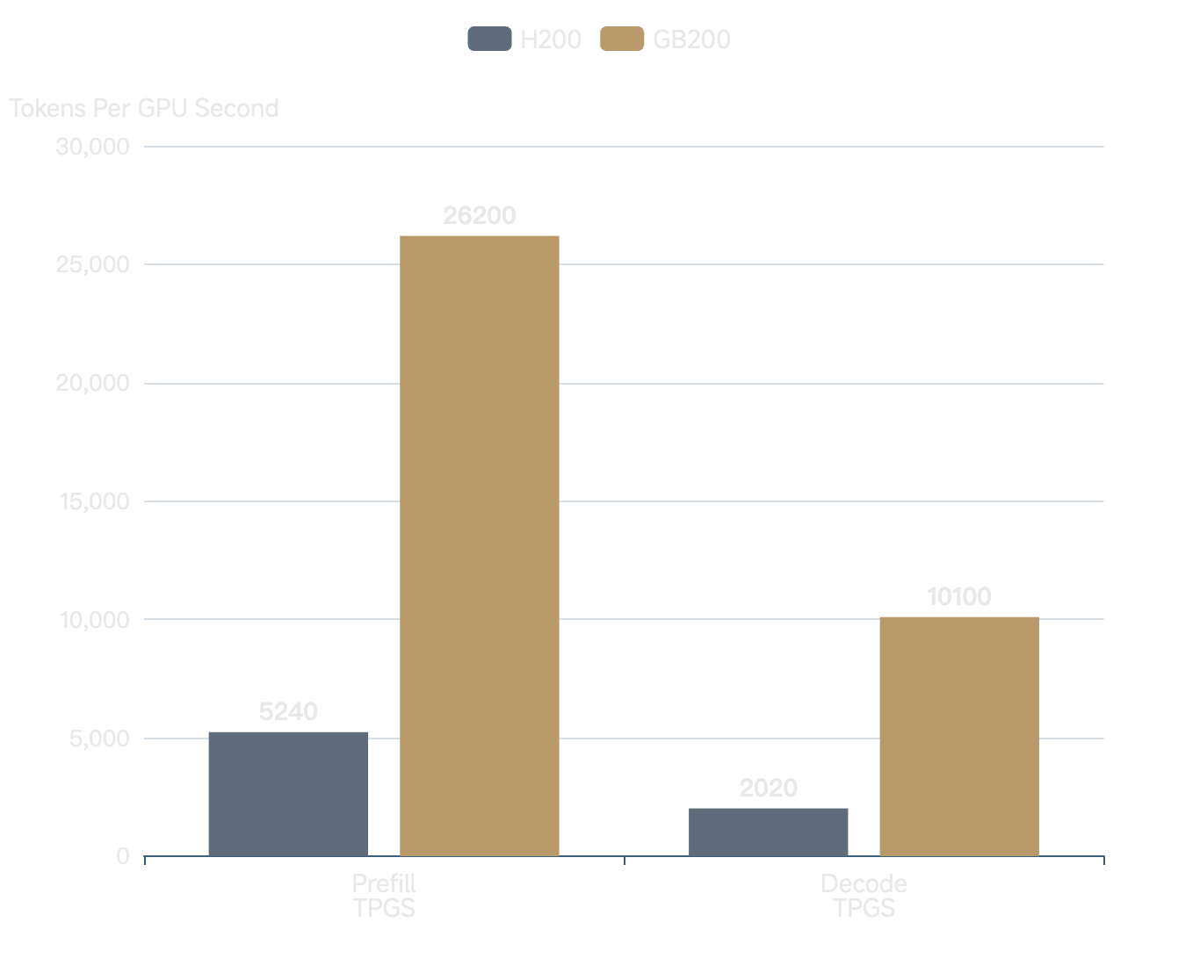
BENCHMARK RESULTS
性能数据与基准测试
vLLM性能对比：GB200 vs H200
测试配置
工作负载
2K input tokens + 2K output tokens
模型
DeepSeek-V3/R1/V3.1 MoE
并行策略
Data Parallel + Expert Parallel
关键成果
Prefill提升
3-5x
Decode提升
3-5x
GPU数量减少
50-75%

Slide 12
FUTURE ROADMAP
未来工作方向
提升负载均衡性
优化MoE调度延迟
扩展专家负载均衡以处理更大EP度和动态工作负载，改进重平衡算法。
通过内核优化和通信调度进一步降低all-to-all调度操作延迟。
更大EP度支持
内核级优化
动态工作负载适应
通信调度改进
改进重平衡算法
all-to-all延迟降低
计算-通信重叠
GB300 WideEP扩展
通过更激进的重叠策略在通信受限场景实现更高GPU利用率。
利用GB300更优的HBM和计算能力，以更少主机占用实现更高TPGS。
激进重叠策略
HBM性能提升
通信场景优化
计算能力增强
GPU利用率提升
主机占用减少
最新参考：roadmap.vllm.ai

Slide 13

TECHNICAL SUMMARY
技术总结
性能突破
四大技术支柱
vLLM在GB200平台上实现26.2K prefill TPGS和10.1K decode TPGS，相比H200提升3-5倍，为大规模AI推理服务树立新性能基准。
低精度运算 (NVFP4/FP8)
内核融合优化
权重卸载v2
分块策略调优
这些优化充分利用了GB200的硬件特性，包括8 TB/s内存带宽、FP4/FP8张量核心和NVLink-C2C互联，为DeepSeek-style MoE模型推理性能带来质的飞跃。
Meta & NVIDIA Team | 2026.02.03

